Slide 1
CONTENIDOS
1 DESPLIEGUE DE APLICACIONES EN CONTENEDORES (2 HORAS)
Introducción a los contenedores
Arquitectura de microservicios
Tecnologías subyacentes y diferencias entre ellas: docker, cri-o, LXC, ...
Ciclo de vida en el despliegue de aplicaciones con docker
2 INTRO A KUBERNETES (2 HORAS)
Características, historia, estado actual del proyecto kubernetes (k8s)
Arquitectura básica de k8s
Alternativas para instalación simple de k8s: minikube, kubeadm, k3s
Instalación con minikube
Instalación y uso de kubectl
Despliegue de aplicaciones con k8s
3 DESPLIEGUE DE APLICACIONES CON K8S (1:30 HORAS)
Pods
ReplicaSet: Tolerancia y escalabilidad
Deployment: Actualizaciones y despliegues automáticos
4 COMUNICACIÓN ENTRE SERVICIOS Y ACCESO DESDE EL EXTERIOR (1:30 HORAS)
Services
DNS
Ingress
Ejemplos de uso y despliegues
5 CONFIGURACIÓN DE APLICACIONES (1 HORA)
Variables de entorno
ConfigMaps
Secrets
Ejemplo de despliegue parametrizado
6 ALMACENAMIENTO (1:30 HORAS)
Consideraciones sobre el almacenamiento
PersistentVolume
PersistentVolumeClaim
Ejemplo de despliegue con volúmenes
Notes:
PROGRAMACIÓN DIDÁCTICA

Slide 2

CONTENIDOS
7 OTROS TIPOS DE DESPLIEGUES (1:30 HORAS)
StatefulSet
DaemonSet
AutoScale
Helm
8 ADMINISTRACIÓN BÁSICA (1 HORA)
Namespaces
Usuarios
RBAC
Cuotas y límites
9 INSTALACIÓN PASO A PASO
(4 HORAS)
Consideraciones previas: Requisitos hardware, arquitectura física y lógica, entornos y herramientas para el despliegue
Instalación completa componente a componente en múltiples nodos
Notes:
PROGRAMACIÓN DIDÁCTICA

Slide 3
MÓDULO 7. OTROS TIPOS DE DESPLIEGUES
Notes:
PROGRAMACIÓN DIDÁCTICA

Slide 4
StatefulSet
El objeto StatefulSet controla el despliegue de pods con identidades únicas y persistentes, y nombres de host estables. Veamos algunos ejemplos en los que podemos usarlo:
Un despliegue de redis master-slave: necesita que el master esté corriendo antes de que podamos configurar las réplicas.
Un cluster mongodb: Los diferentes nodos deben tener una identidad de red persistente (ya que el DNS es estático), para que se produzca la sincronización después de reinicios o fallos.
Zookeeper: cada nodo necesita almacenamiento único y estable, ya que el identificador de cada nodo se guarda en un fichero.
Por lo tanto el objeto StatefulSet nos ofrece las siguientes características:
Estable y único identificador de red (Ejemplo mongodb)
Almacenamiento estable (Ejemplo Zookeeper)
Despliegues y escalado ordenado (Ejemplo redis)
Eliminación y actualizaciones ordenadas
Por lo tanto cada pod es distinto (tiene una identidad única), y este hecho tiene algunas consecuencias:
El nombre de cada pod tendrá un número (1,2,...) que lo identifica y que nos proporciona la posibilidad de que la creación actualización y eliminación sea ordenada.
Si un nuevo pod es recreado, obtendrá el mismo nombre (hostname), los mismos nombres DNS (aunque la IP pueda cambiar) y el mismo volumen que tenía asociado.
Necesitamos crear un servicio especial, llamado Headless Service, que nos permite acceder a los pods de forma independiente, pero que no balancea la carga entre ellos, por lo tanto este servicio no tendrá una ClusterIP.
Notes:
PROGRAMACIÓN DIDÁCTICA

Slide 5
StatefulSet us Deployment
A diferencia de un deployment, un StatefulSet mantiene una identidad fija para cada uno de sus Pods.
Eliminar y / o escalar un StatefulSet no eliminará los volúmenes asociados con StatefulSet.
StatefulSets actualmente requiere que un Headless Service sea responsable de la identidad de red de los Pods.
Cuando use StatefulSets, cada Pod recibirá un PersistentVolume independiente.
StatefulSet actualmente no admite el escalado automático
Notes:
PROGRAMACIÓN DIDÁCTICA

Slide 6
Componentes StatefulSet: headless service
apiVersion: v1
kind: Service
metadata:
name: nginx
labels:
app: nginx
spec:
ports:
- port: 80
name: web
clusterIP: None
selector:
app: nginx
El headless service nos proporciona acceso a los pods creados.
No va a tener una IP (clusterIP: None)
Será referencia por el objeto StatefulSet (name: nginx)
Headless Service
Notes:
PROGRAMACIÓN DIDÁCTICA

Slide 7
Componentes StatefulSet: StatefulSet
apiVersion: apps/v1
kind: StatefulSet
metadata:
name: web
spec:
serviceName: "nginx"
replicas: 2
selector:
matchLabels:
app: nginx
template:
metadata:
labels:
app: nginx
spec:
containers:
- name: nginx
image: k8s.gcr.io/nginx-slim:0.8
ports:
- containerPort: 80
name: web
volumeMounts:
- name: www
mountPath: /usr/share/nginx/html
...
Se indica los pods que vamos a controlar que vamos a utilizar:
selector:
matchLabels:
app: nginx
Vamos a montar un volumen persistente
volumeMounts:
- name: www
mountPath: /usr/share/nginx/html
Notes:
PROGRAMACIÓN DIDÁCTICA

Slide 8
Componentes StatefulSet: volumenClainTemplate
...
volumeClaimTemplates:
- metadata:
name: www
spec:
accessModes: [ "ReadWriteOnce" ]
resources:
requests:
storage: 1Gi
Nos ofrece almacenamiento estable usando PersistentVolumes
La definición es similar a un PersistantVolumenClaim.
Notes:
PROGRAMACIÓN DIDÁCTICA

Slide 9
StatefulSet: EJEMPLO 1
Vamos a crear los distintos objetos de la API:
kubectl create -f service.yaml
Creación ordenada de pods: En un terminal observamos la creación de pods y en otro terminal creamos los pods
watch kubectl get pod
kubectl create -f statefulset.yaml
Comprobamos la identidad de red estable: Vemos los hostnames y los nombres DNS asociados:
for i in 0 1; do kubectl exec web-$i -- sh -c 'hostname'; done
web-0
web-1
kubectl run -i --tty --image busybox:1.28 dns-test --restart=Never --rm
/ # nslookup web-0.nginx
...
Address 1: 172.17.0.4 web-0.nginx.default.svc.cluster.local
/ # nslookup web-1.nginx
...
Address 1: 172.17.0.5 web-1.nginx.default.svc.cluster.local
Notes:
PROGRAMACIÓN DIDÁCTICA

Slide 10
StatefulSet: EJEMPLO 1
Creación ordenada de pods: En un terminal observamos la creación de pods y en otro terminal eliminamos los pods
watch kubectl get pod
kubectl delete pod -l app=nginx
Comprobamos la identidad de red estable: Vemos los hostnames y los nombres DNS asociados (Las IP pueden cambiar):
for i in 0 1; do kubectl exec web-$i -- sh -c 'hostname'; done
web-0
web-1
kubectl run -i --tty --image busybox:1.28 dns-test --restart=Never --rm
/ # nslookup web-0.nginx
...
Address 1: 172.17.0.4 web-0.nginx.default.svc.cluster.local
/ # nslookup web-1.nginx
...
Address 1: 172.17.0.5 web-1.nginx.default.svc.cluster.local
Notes:
PROGRAMACIÓN DIDÁCTICA

Slide 11
DaemonSet
El objeto DaemonSet (DS) nos asegura que en todos (o en algunos) nodos de nuestro cluster vamos a tener un pod ejecutándose. Si añadimos nuevos nodos al cluster se crearán nuevo pods. Para que podemos necesitar esta característica:
Monitorización del cluster (Prometheus)
Recolección y gestión de logs (fluentd)
Cluster de almacenamiento (glusterd o ceph)
Vemos el ejemplo 2 en un cluster de 3 nodos:
kubectl get nodes
NAME STATUS ROLES AGE VERSION
k3s-1 Ready <none> 17d v1.14.1-k3s.4
k3s-2 Ready <none> 17d v1.14.1-k3s.4
k3s-3 Ready <none> 17d v1.14.1-k3s.4
kubectl create -f /tmp/ds.yaml
kubectl get pods -o wide
NAME READY STATUS RESTARTS AGE IP NODE
logging-5v4dh 1/1 Running 0 9s 10.42.2.26 k3s-2
logging-gqfbb 1/1 Running 0 9s 10.42.1.55 k3s-3
logging-wbdjj 1/1 Running 0 9s 10.42.0.25 k3s-1
apiVersion: extensions/v1beta1
kind: DaemonSet
metadata:
name: logging
spec:
template:
metadata:
labels:
app: logging-app
spec:
containers:
- name: webserver
image: nginx
ports:
- containerPort: 80
Notes:
PROGRAMACIÓN DIDÁCTICA

Slide 12
DaemonSet
apiVersion: extensions/v1beta1
kind: DaemonSet
metadata:
name: logging
spec:
template:
metadata:
labels:
app: logging-app
spec:
nodeSelector:
app: logging-node
containers:
- name: webserver
image: nginx
ports:
- containerPort: 80
Podemos seleccionar los nodos en los que queremos que se ejecuten los pod por medio de un selector.
kubectl create -f /tmp/ds2.yaml
kubectl get pods -o wide
No resources found.
kubectl get ds
NAME DESIRED CURRENT READY UP-TO-DATE AVAILABLE NODE SELECTOR AGE
logging 0 0 0 0 0 app=logging-node 17s
kubectl label node k3s-3 app=logging-node --overwrite
kubectl get ds
NAME DESIRED CURRENT READY UP-TO-DATE AVAILABLE NODE SELECTOR AGE
logging 1 1 0 1 0 app=logging-node 41s
kubectl get pods -o wide
NAME READY STATUS RESTARTS AGE IP NODE NOMINATED NODE READINESS GATES
logging-556r9 1/1 Running 0 7s 10.42.1.56 k3s-3 <none> <none>
Notes:
PROGRAMACIÓN DIDÁCTICA

Slide 13
Otros recursos: Jobs, cronJobs,...
Jobs
Deseamos ejecutar una acción y asegurarse que se finaliza correctamente (Rellenar una base de datos, descargar datos,...)
Un Job crea uno o más pods y se asegura que un número determinado de ellos ha terminado de forma adecuada.
Si necesita que un Job se repita periódicamente usamos un cronJob:
Por ejemplo si quieres hacer backup de base de datos
Se puede especificar una momento determinado, o indicar una repetición periodica.
Notes:
PROGRAMACIÓN DIDÁCTICA

Slide 14
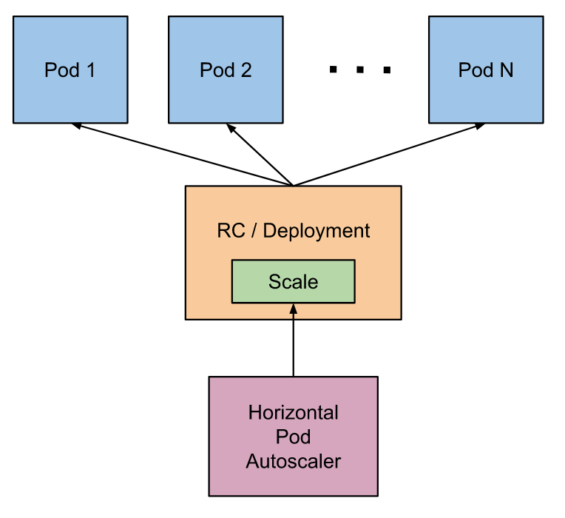
Horizontal Pod AutoScaler
El HPA de Kubernetes nos permite variar el número de pods desplegados mediante un deployment en función de diferentes métricas: de forma estable usando el porcentaje de CPU utilizado y de forma experimental de utilización de la memoria.
Necesitamos tener instalado en nuestro cluster un software que permita monitorizar el uso de recursos: metrics-server.
En minikube es muy fácil instalarlo: minikube addons enable metrics-server
Veamos un ejemplo: creamos un despliegue de una aplicación php y modificamos lo que va a reservar del CPU el pod (0,2 cores de CPU):
kubectl create deploy php-apache --image=k8s.gcr.io/hpa-example
kubectl expose deploy php-apache --port=80 --type=NodePort
kubectl set resources deploy php-apache --requests=cpu=200m
Creamos el recurso hpa, indicando el mínimo y máximos de pods que va a tener el despliegue, y el límite de uso de CPU que va a tener en cuenta para crear nuevos pods:
kubectl autoscale deployment php-apache --cpu-percent=50 --min=1 --max=5
Vamos a hacer una prueba de estrés a nuestra aplicación y observamos cómo se comporta:
$ while true; do wget -q -O- http://192.168.99.100:30372/; done
kubectl get pod -w
kubectl get hpa -w
Notes:
PROGRAMACIÓN DIDÁCTICA

Slide 15
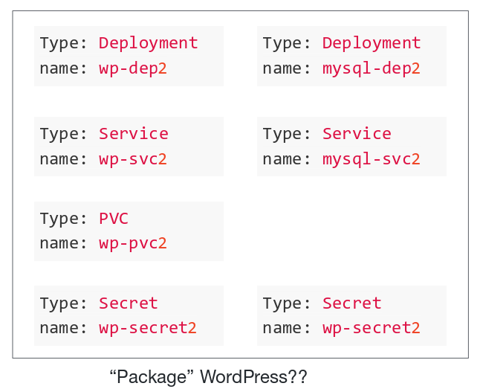




HELM
Kubernetes Packaging
Necesitamos una herramienta para gestionar un conjunto de objetos como una unidad.
Helm Chart: Paquete Kubernetes, que define un conjunto de recursos.
Tenemos un catálogo de Chart disponible.
Notes:
PROGRAMACIÓN DIDÁCTICA

Slide 16
HELM
Descargamos el binario de helm de la página de descarga
Inicializamos helm
helm init
Actualizamos el repositorio
helm repo update
Buscamos un chart
helm search wordpress
Instalamos el chart
helm install --set serviceType=NodePort --name wp-k8s stable/wordpress
Listamos las aplicaciones instaladas
helm ls
Borramos la aplicación
helm delete wp-k8s
Vemos los recursos creados
helm status wp-k8s
¡¡¡Nosotros podemos crear nuestros propios charts!!!
helm create my-wordpress
helm install my-wordpress
Se utilizan templates para parametrizar la instalación (puedo instalar varios wp)
The Chart Template Developer’s Guide
Notes:
PROGRAMACIÓN DIDÁCTICA

